Slide 1
语音识别的战术绕行指南
夏力维

Slide 2
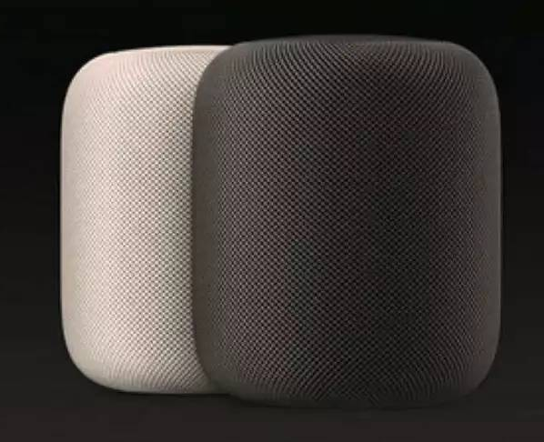
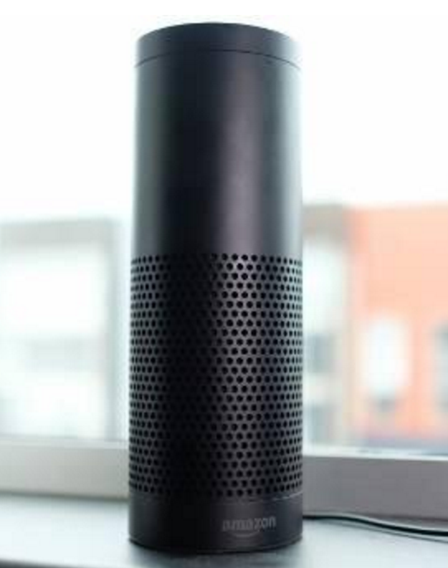

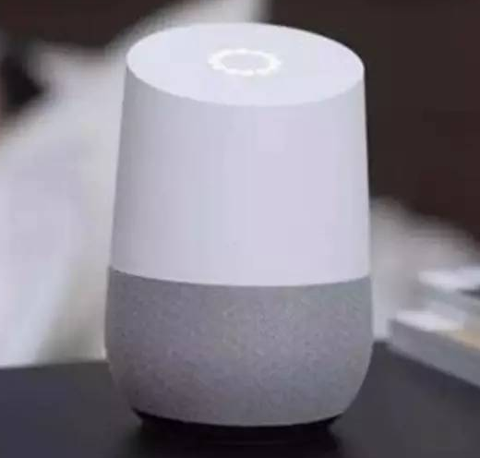
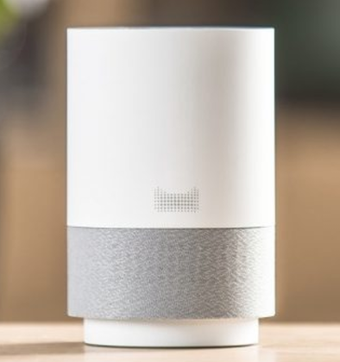

Slide 3
智能音响战场

Slide 4
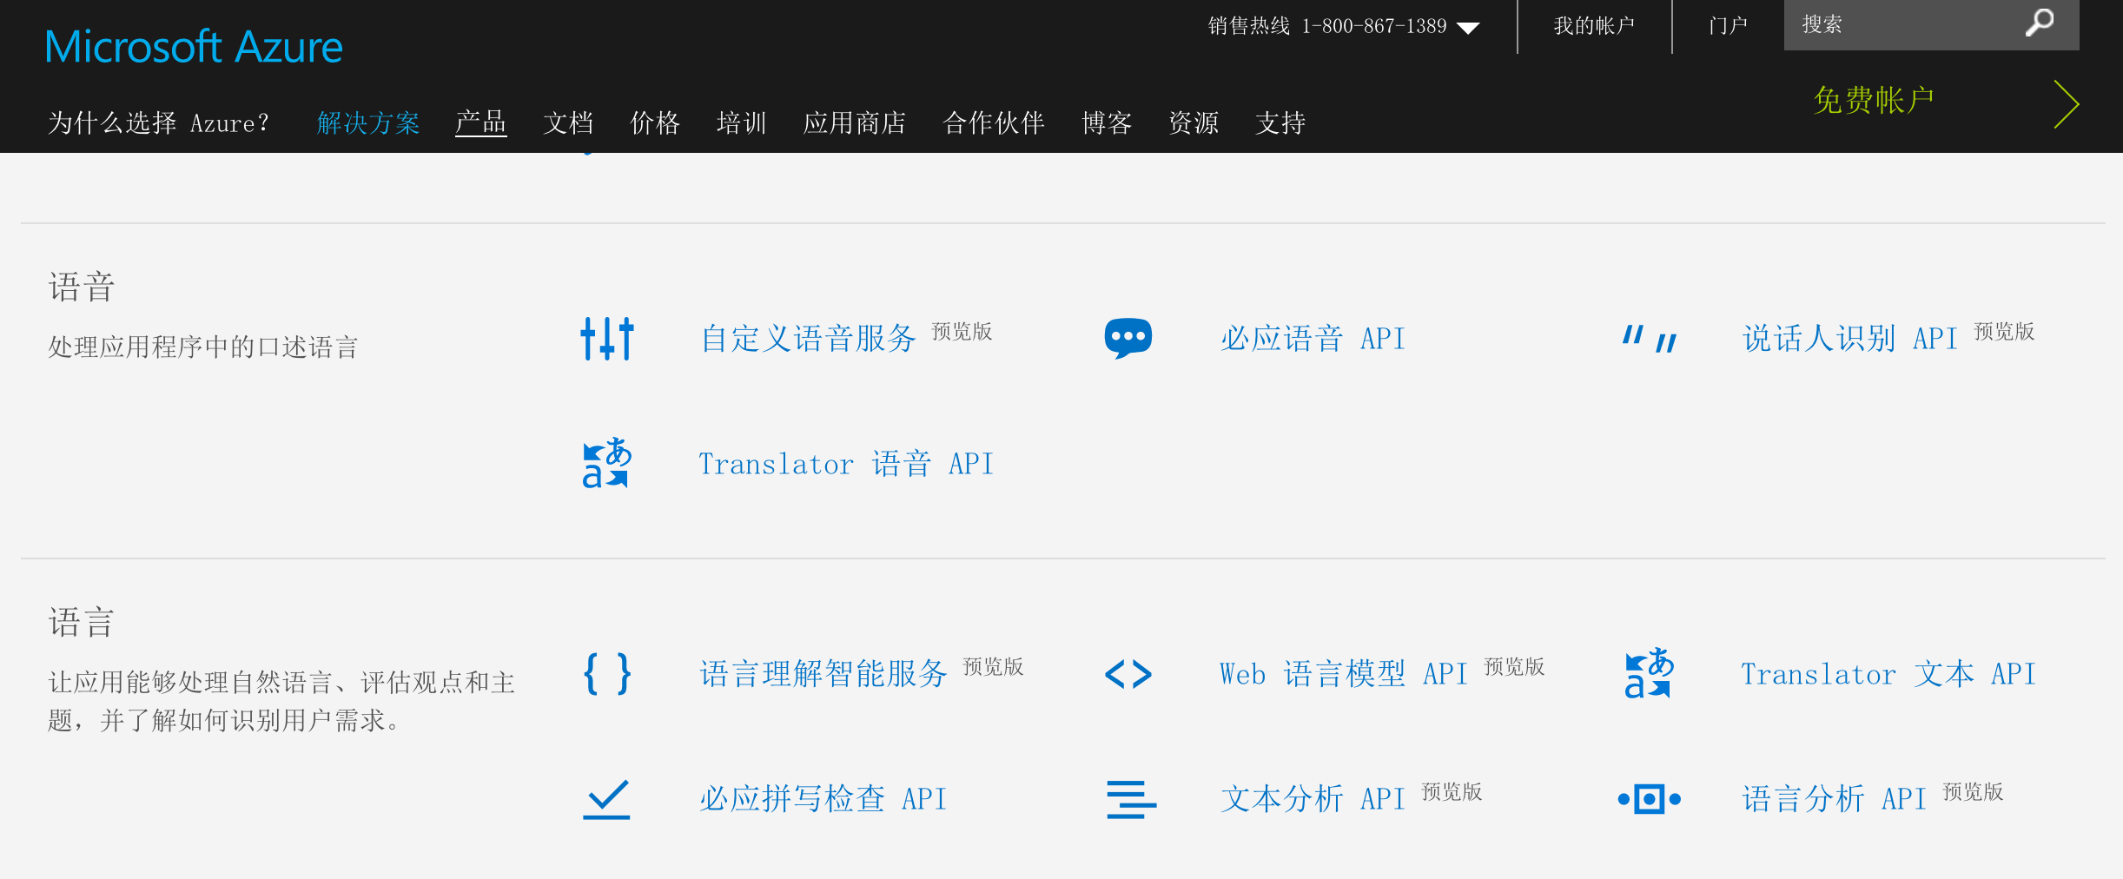

Slide 5
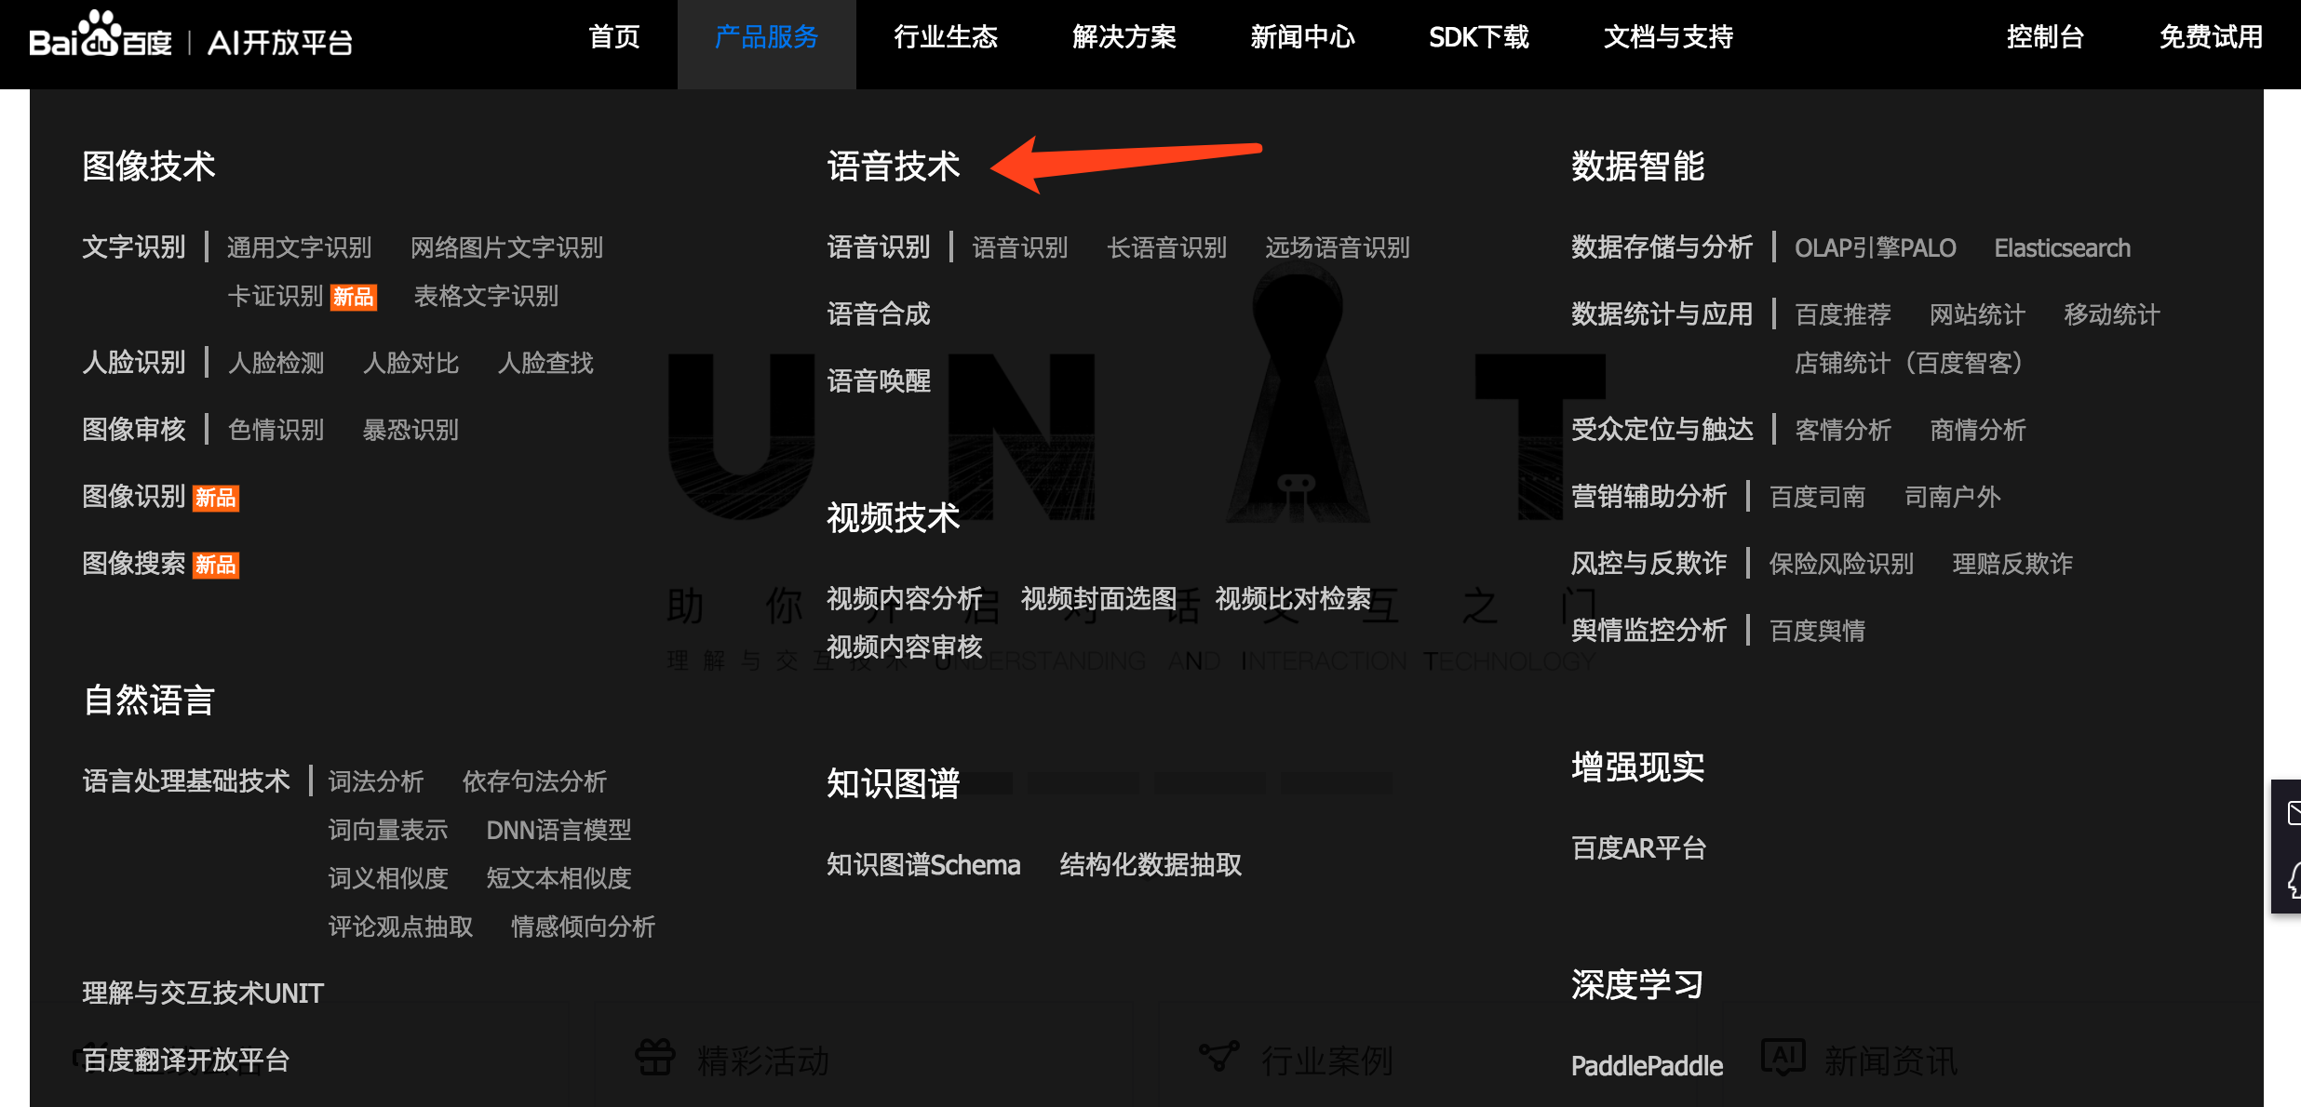

Slide 6
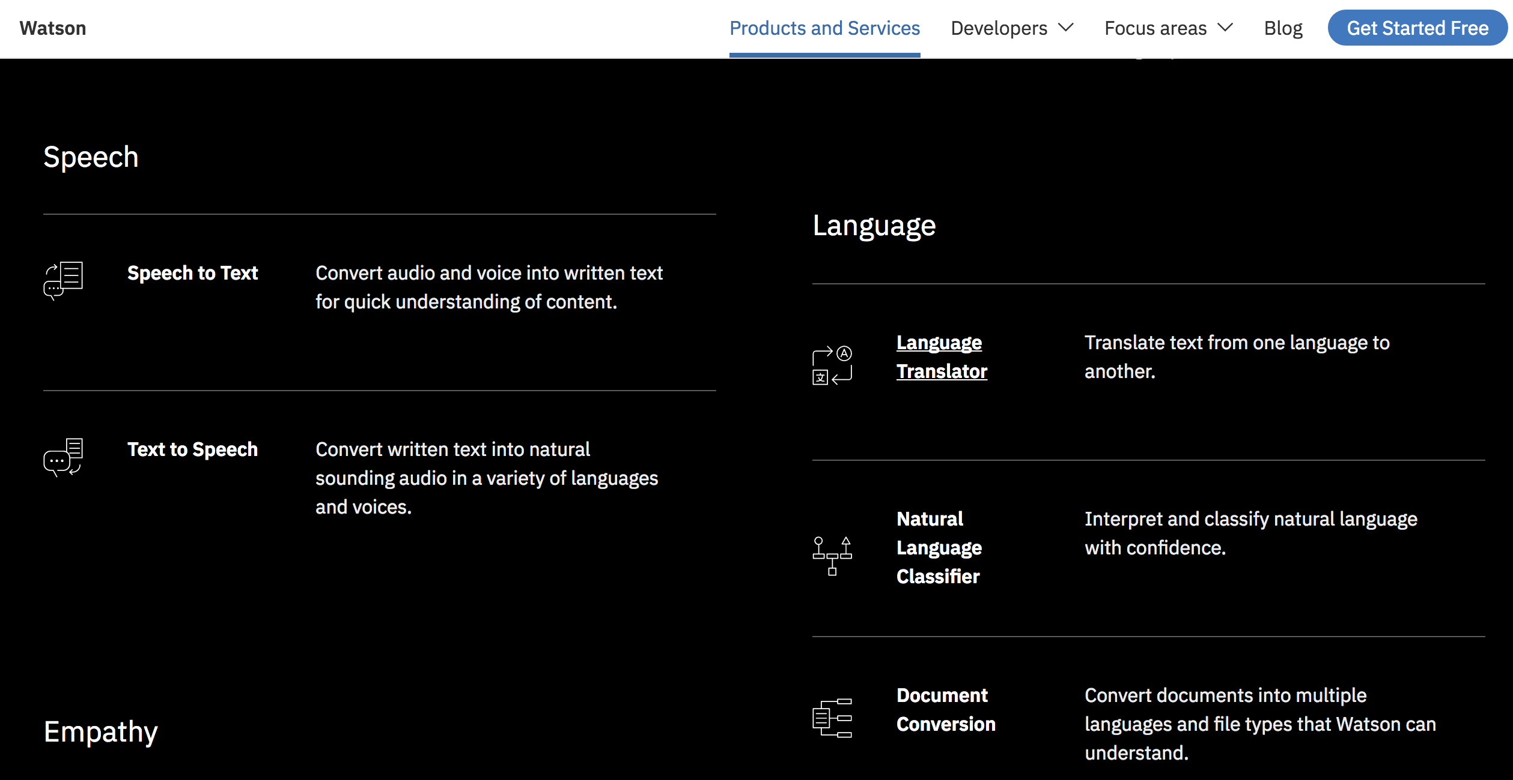

Slide 7
认知服务的战场
微软Azure、百度系、IBM Bluemix

Slide 8
语音识别

Slide 9
语音识别使用的位置
Web | 微信 | 穿戴 | API | app
Blob+file | Speex file | Blob+file | Blob+file | Blob+file
WS实时 文件偏慢 | 只能等文件 | 芯片级 文件上传下载 | 模型化 | 模型本地化

Slide 10
语音合成

Slide 11
pygame & midi

Slide 12
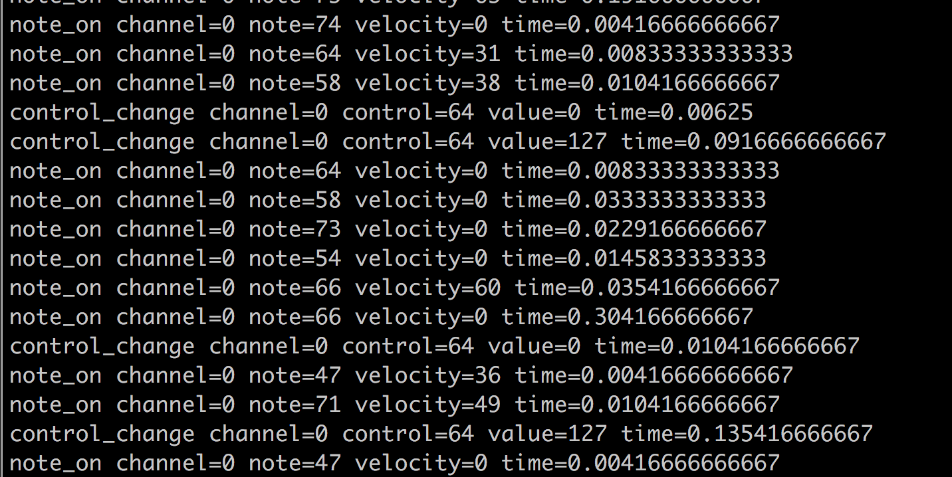

Slide 13
读字典

Slide 14
切发音

Slide 15
机器学习？

Slide 16
仅用在了分离声音上面

Slide 17
建立个人语音库

Slide 18
thanks

